Slide 1



Slide 2

AI NHANH?
AI ĐÚNG?

Slide 3


a
ă
â
b
c
d
đ
e
ê
g
h
i
k
l
m
n
o
ô
ơ
p
q
r
s
t
u
ư
v
x
y

Slide 4











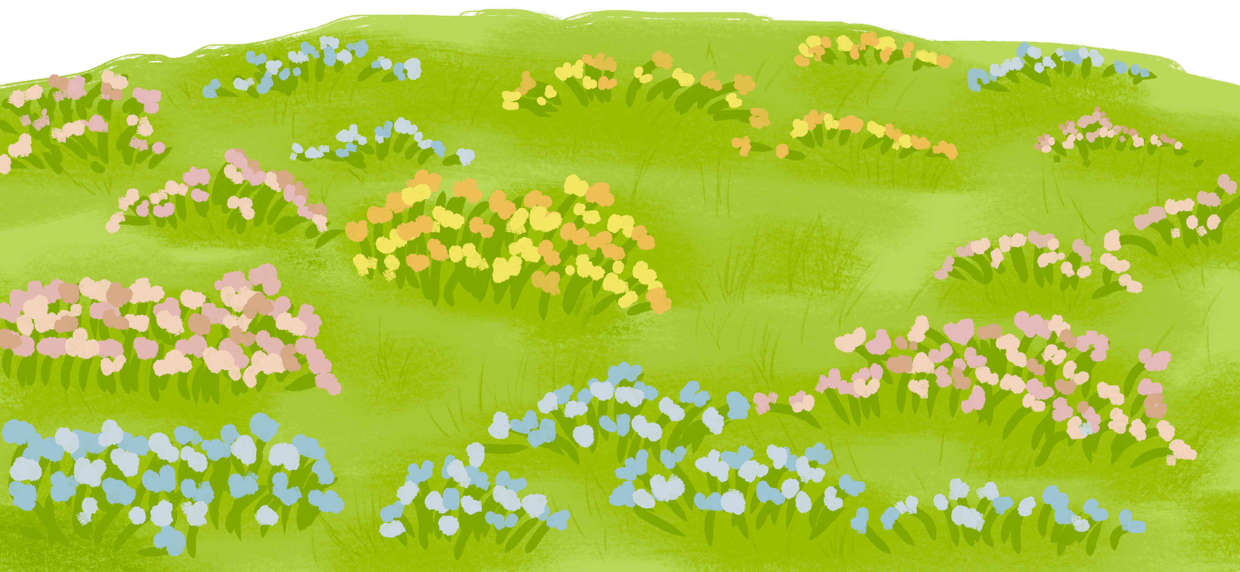
Bài 1:
A a

Slide 5
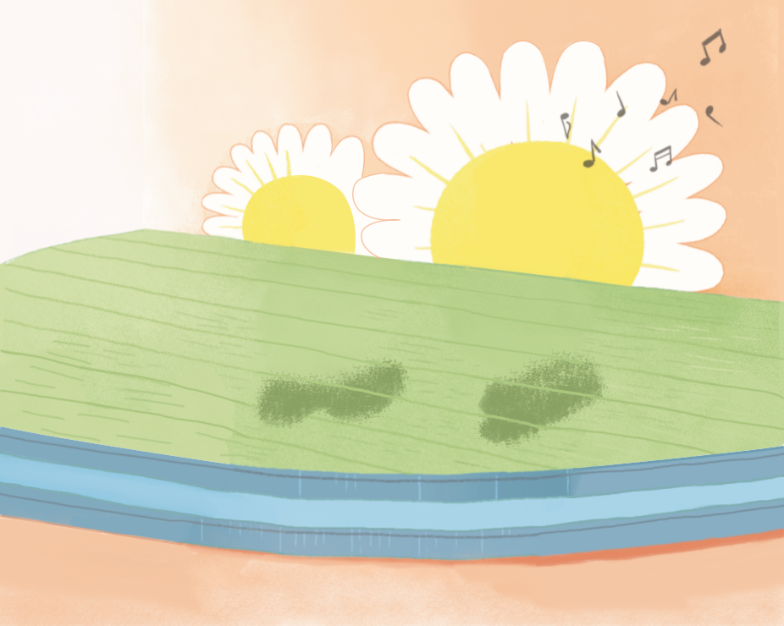
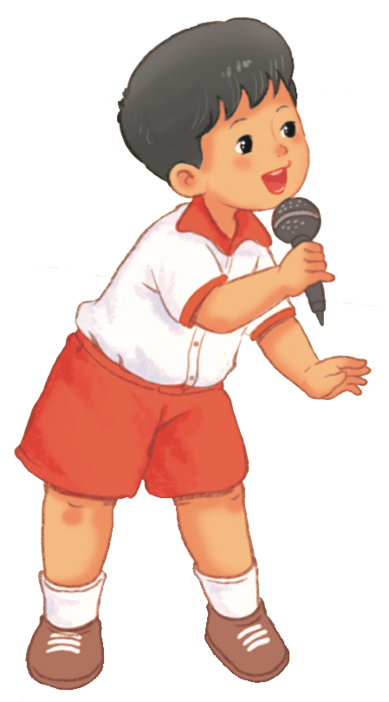
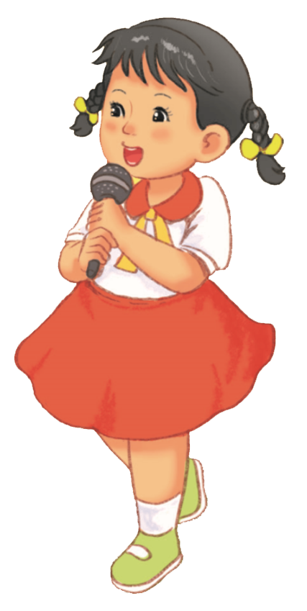
1
Nhận biết
a a a a a
Nam và Hà ca hát

Slide 6



2
Đọc
a
Notes:
Bài giảng thiết kế bởi: Nguyễn Thị Tuyết Nga – TH Mai Động – Hoàng Mai – HN.

Slide 7

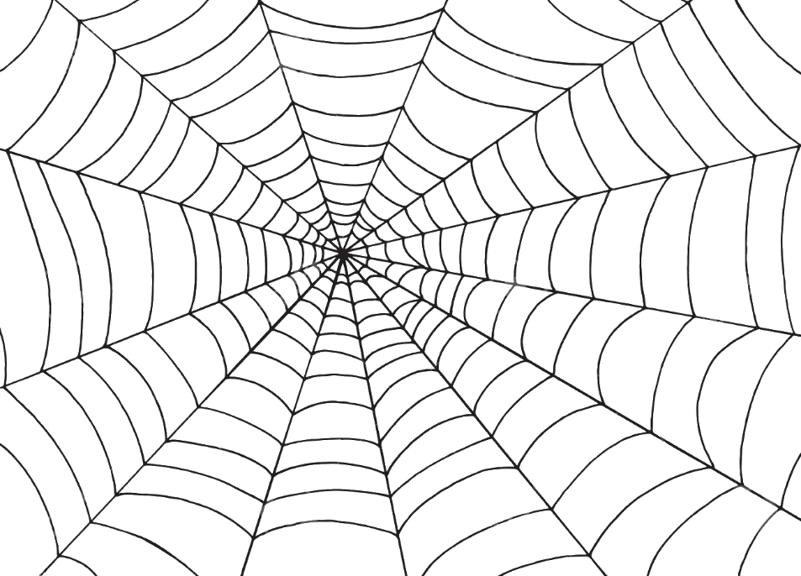


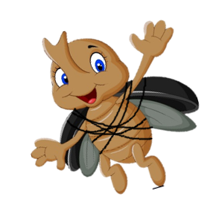
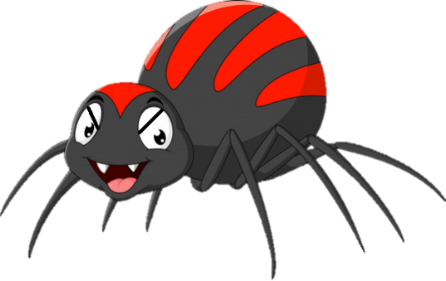

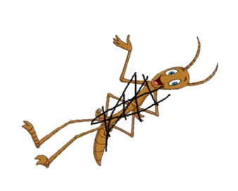
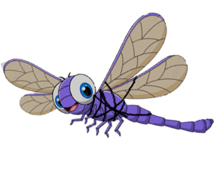

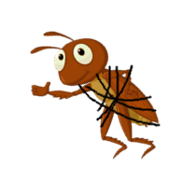


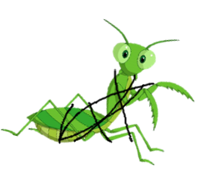
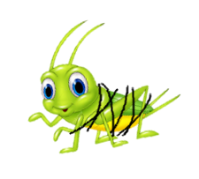
THOÁT KHỎI
LƯỚI NHỆN

Slide 8

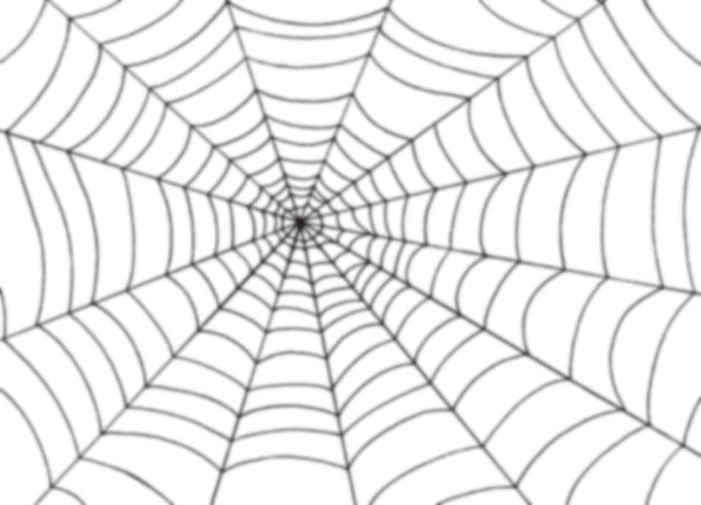

Các bạn côn trùng không may
bị vướng vào lưới nhện
Các em hãy giúp các bạn ấy
thoát khỏi lưới nhện bằng cách
trả lời thật nhanh và đúng các câu hỏi.
Các bạn côn trùng sẽ rất cảm ơn em đấy!

Slide 9
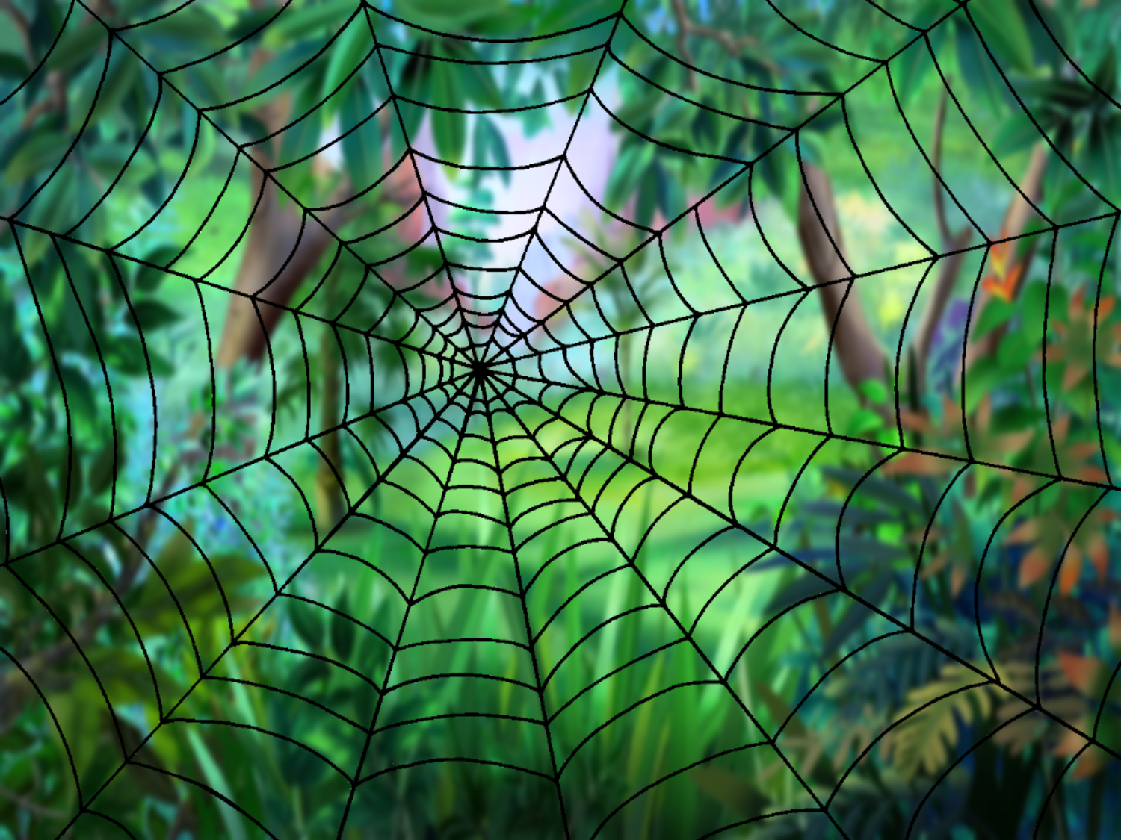


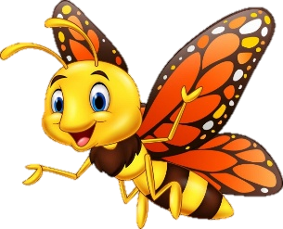

Ong Vàng
|
Bướm
Cánh Cam

Slide 10

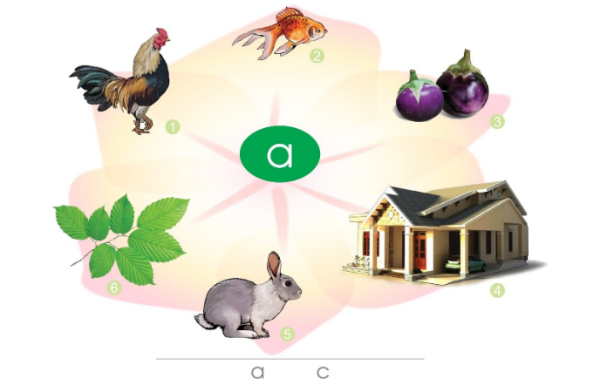
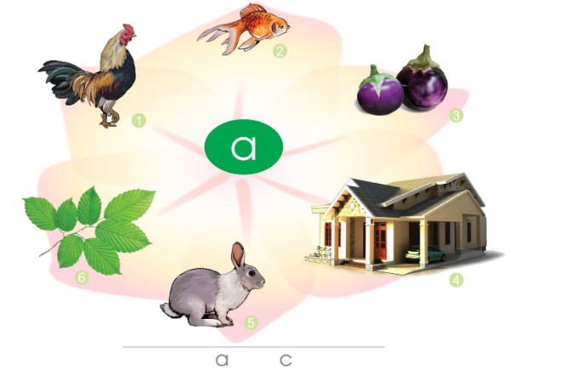
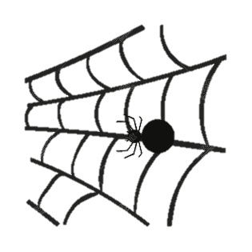
Tìm những tiếng có chứa chữ a
cá
gà
cà
nhà
lá
thỏ

Slide 11


Đọc to chữ a
a

Slide 12
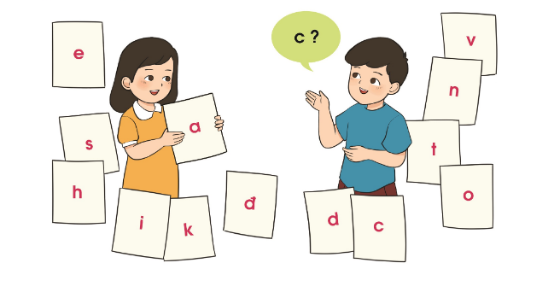

Tìm chữ a

Slide 13


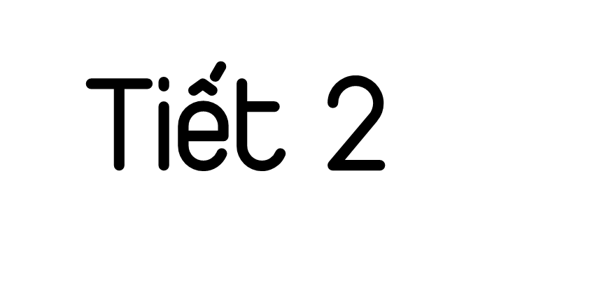

Slide 14





Slide 15

3
Tập viết
a
a

Slide 16


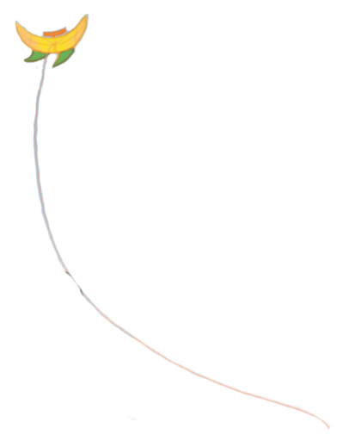
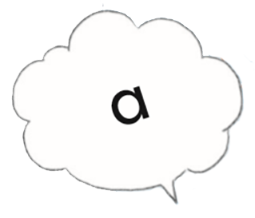
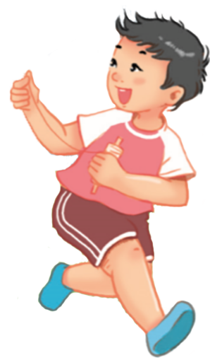


“A, diều của Nam bay lên rồi kìa!”

Slide 17
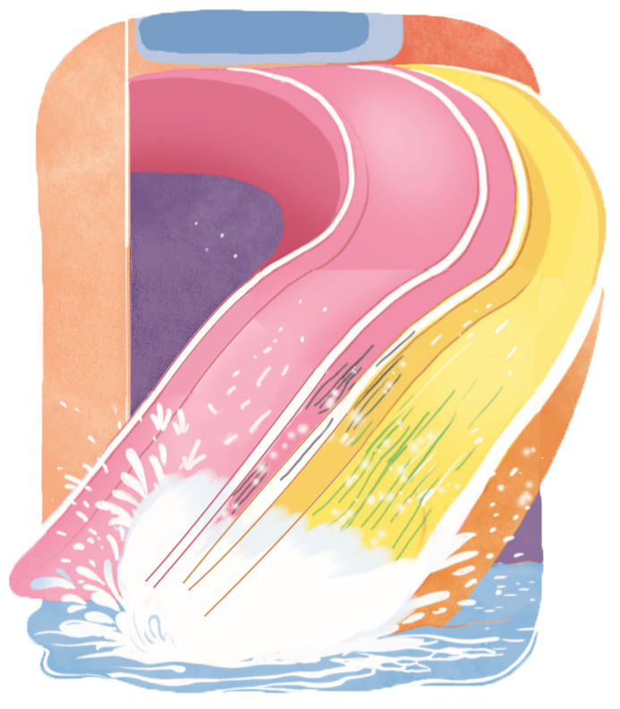
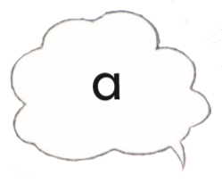

“A, thích quá!”

Slide 18

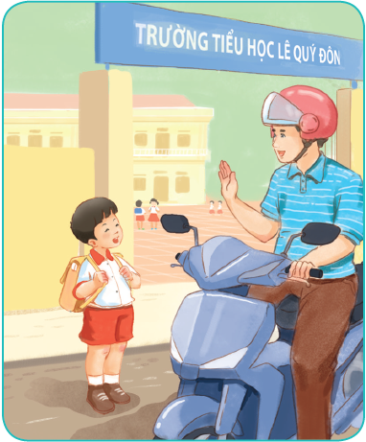
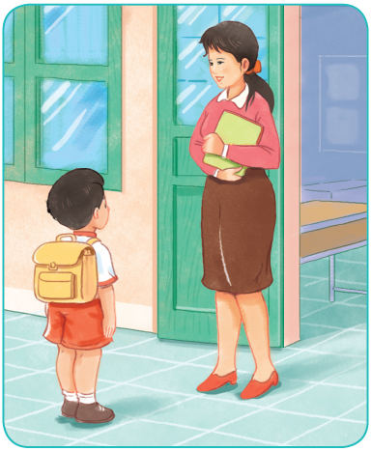
Con chào bố ạ!
Em chào cô ạ!

Slide 19

NHANH TAY
NHANH MẮT

Slide 20
Có tất cả bao nhiêu âm a?
a
ê
g
e
a
g
m
a
o
m
n
a

Slide 21


Tên bạn nào chứa âm a?
1
2
3
4
5
Bi
Na
Tèo
Bảo
Sa

Slide 22



